Slide 1

软件工程原理与实践
小箱交云作业平台
成员：程可 邓诗羿 蓝浩宁 刘慎恒 张澳
日期：2021年1月8日

Slide 2
1
产品特色与创新点
2
项目架构
目录
CONTENTS
3
项目关键技术
4
项目过程管理
5
测试
6
经验与教训

Slide 3
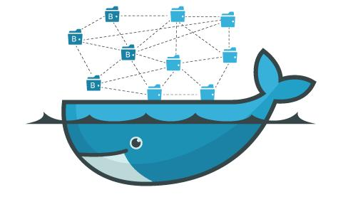
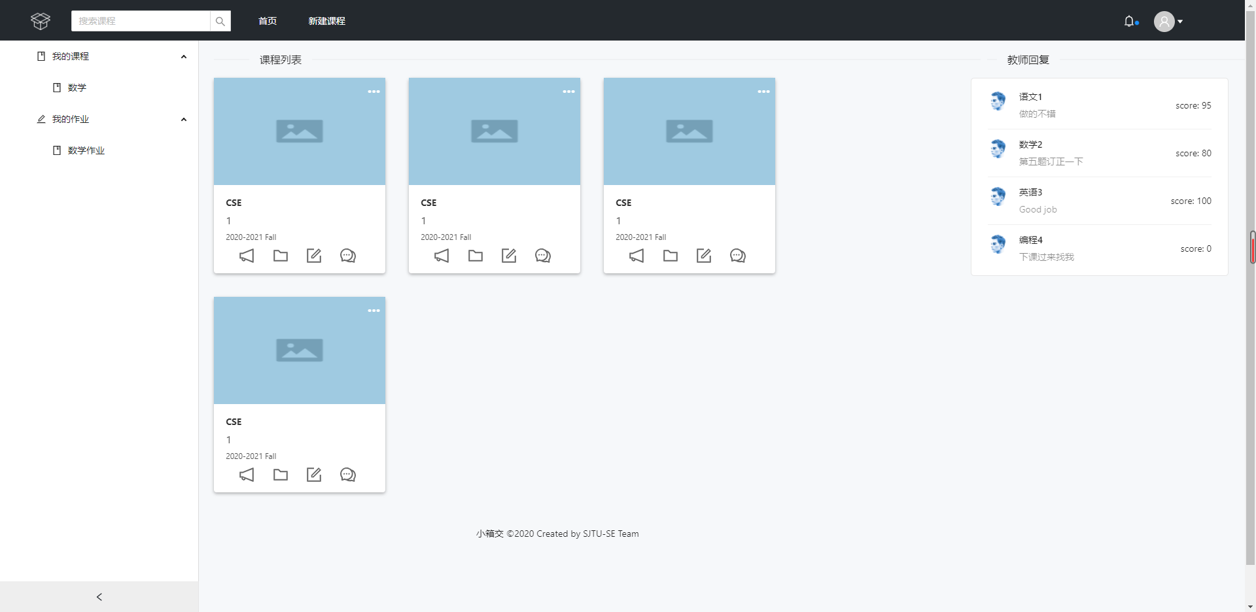
产品特色与创新点
微服务框架
使用微服务框架开发后端，利用负载均衡、消息队列、Stateless等特点提升了后端的性能，容错性和可扩展性。
界面简洁
界面简洁明了、操作简单易学。
功能强大
教师在批改作业的时候可以通过添加图层直接在学生提交的作业照片上进行手写操作。可以对用户上传的图片进行了优化和清晰度检测(Beta)。

Slide 4
1
产品特色与创新点
2
项目架构
目录
CONTENTS
3
项目关键技术
4
项目过程管理
5
测试
6
经验与教训

Slide 5
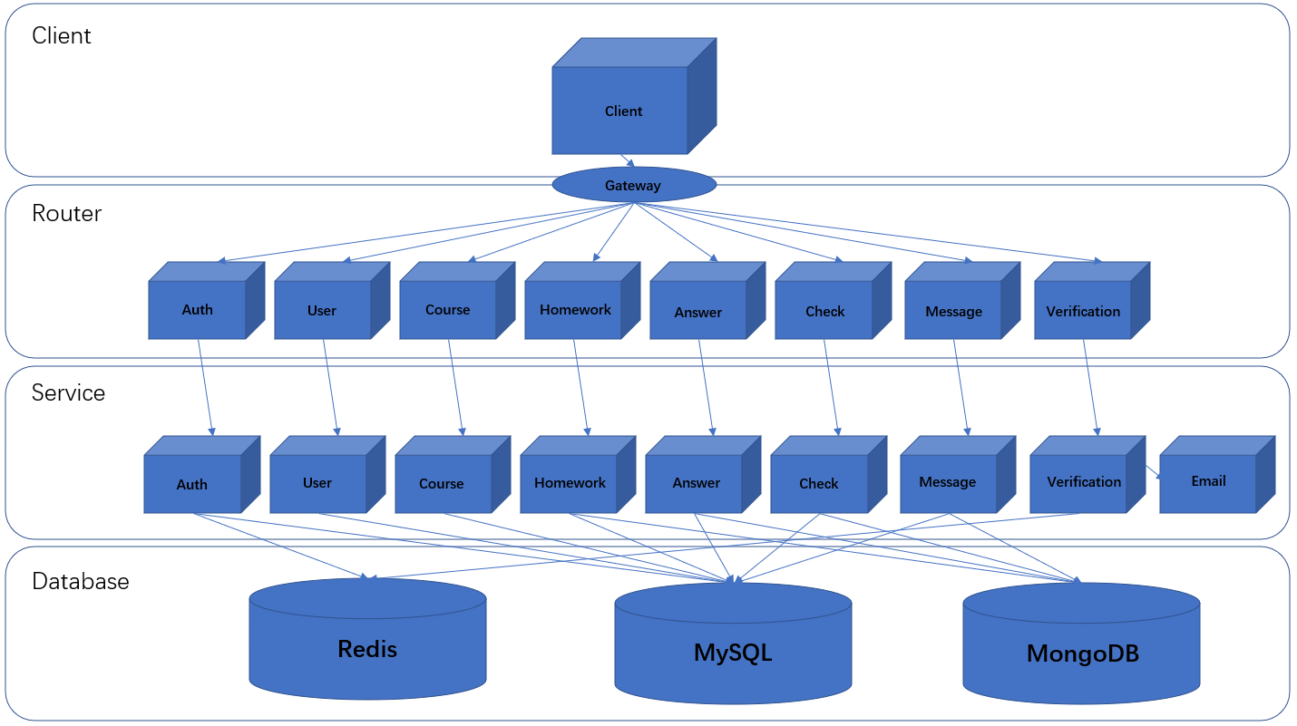
项目架构-系统架构
微服务架构
后端一共有9个微服务来处理不同种类的业务，每个微服务之间做到最大程度的解耦。
API Service分发请求
API Service会接受客户端的请求，并转发给相应的微服务来完成业务逻辑，最后将请求结果返回给客户端
网关反向代理
使用go-micro提供的工具包将网关变为一个具有服务发现功能的http代理。

Slide 6
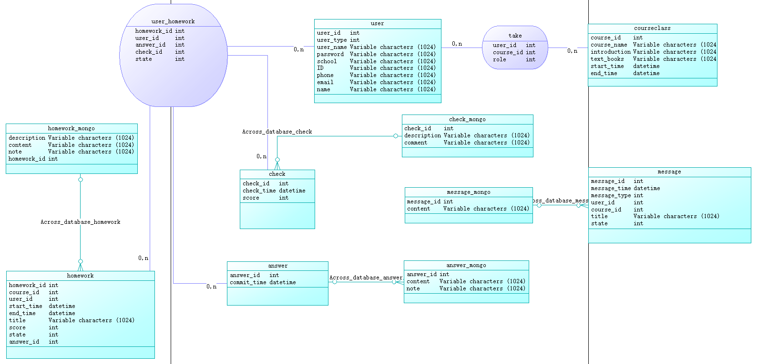
项目架构-数据视图
Redis
存放邮箱验证码等需要缓存且有时效的数据
MySQL数据库
存放结构化的数据，例如用户信息、课程信息、用户与课程之间的关联等等。
MongoDB数据库
存放非结构化数据以及文件，例如消息的内容、作业以及教师的批改信息。

Slide 7
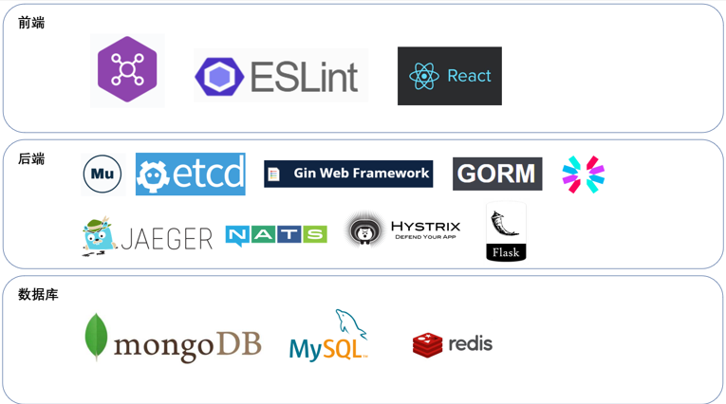
项目架构-技术栈
前端
React, ESLint, CKEditor
后端
Go-micro, Etcd, Gin, Gorm, JWT, Jaeger, Nats, Hystrix，Flask
数据库
MongoDB, MySQL, Redis

Slide 8
1
产品特色与创新点
2
项目架构
目录
CONTENTS
3
项目关键技术
4
项目过程管理
5
测试
6
经验与教训

Slide 9
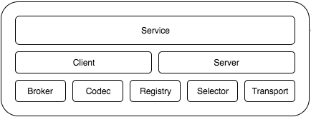
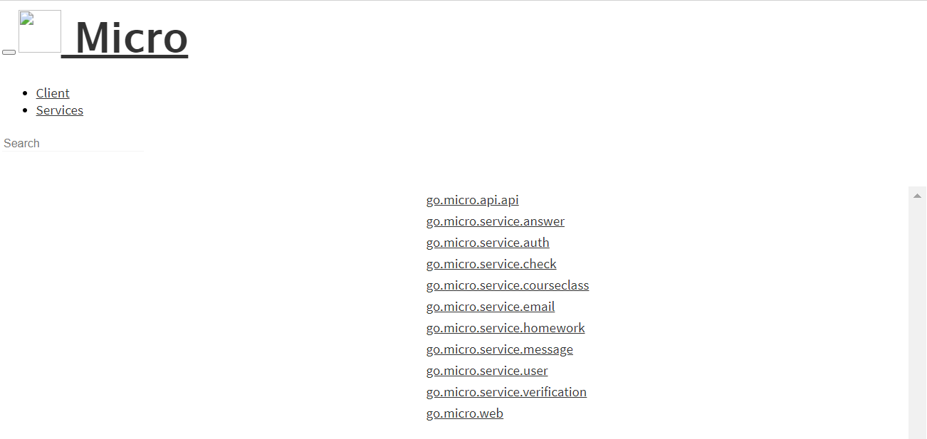

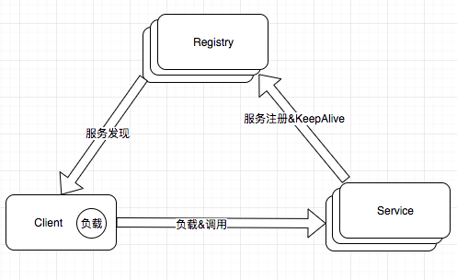
项目关键技术-服务注册与服务发现
Etcd
Etcd是CoreOS团队的开源项目，它的目标是构建一个高可用的分布式键值(key-value)数据库，它的内部采用raft协议作为一致性算法。Etcd基于Go语言实现。
Etcd作为服务发现系统，有以下的特点：
简单：安装配置简单，而且提供了HTTP API进行交互，使用也很简单
安全：支持SSL证书验证
快速：根据官方提供的benchmark数据，单实例支持每秒10k+读操作
可靠：采用raft算法，实现分布式系统数据的可用性和一致性
服务注册, 服务发现和负载均衡
服务注册：当启动一个服务时候，服务的地址会被写进Etcd以注册服务，同时绑定租约（lease），并以续租约（keep leases alive）的方式检测服务是否正常运行，从而实现健康检查。
服务发现：使用Etcd的Watch API监视某类服务，从而感知目标服务的变化。
负载均衡：基于服务发现构建的客户端负载均衡。一旦我们获得了服务的任意数量实例的地址，我们现在需要一种方法来决定要路由到哪个节点。我们使用随机散列负载均衡来提供跨服务的均匀分布，并在出现问题时重试不同的节点。

Slide 10

项目关键技术-数据传输
数据传输
Go-micro微服务之间的数据传输使用的是protobuf。
Protobuf是一种平台无关、语言无关、可扩展且轻便高效的序列化数据结构的协议，可以用于网络通信和数据存储。
在两个微服务之间，只要互相知道对方定义的protobuf传输结构就可以进行数据传输。Protobuf相当于为两个微服务在中间提供了数据传输的接口，起到了解耦作用。

Slide 11

项目关键技术-消息订阅和发布
消息订阅和发布
使用消息队列有三个好处，分别为削峰、稳流和解耦。
传统面向接口编程是以接口为媒介，实现调用接口者和接口实现者之间的解耦，但是这种解耦程度不是很高，如果接口发生变化，双方代码都需要变动。而事件驱动则是调用者和被调用者互相不知道对方，两者只和中间的消息队列耦合。
使用消息队列实现跨服务调用在应对以下情况有着优势：
高吞吐量的消息分散 —— 少数的生产者需要将数据发送给很多的消费者。
2) 负载均衡 ——主要应用于程序会生成大量的请求，且可动态伸缩程序实例。
3) N路可扩展性 ——通信基础架构能够充分利用go的高效并发/调度机制，以增强水平和垂直的扩展性。
4)位置透明 ——程序在各个地理位置上分布着大量实例，并且无法了解到程序之间的端点位置详情，及他们所生产或消费的数据。
5)容错——服务发布消息并不会影响到它正常业务逻辑的执行，就算订阅该消息的服务在执行时出错也不会影响到发布消息的服务的正常执行。
Nats是一个开源的，云原生的消息系统。Nats核心基于EventMachine开发，原理是基于消息发布订阅机制，每台服务器上的每个模块会根据自己的消息类别向MessageBus发布多个消息主题，而同时也向自己需要交互的模块，按照需要的主题订阅消息。 能够达到每秒8-11百万个消息，整个程序很小只有3M，它不支持持久化消息，如果服务离线就不能获得消息。

Slide 12

项目关键技术-断路器
断路器
断路器是微服务体系中的保险丝，避免小的故障通过连锁反应造成整个系统瘫痪甚至损坏。
在Go-micro框架中可以使用插件库Go-plugins来为微服务配置断路器，我们可以在断路器中自定义当前微服务调用别的微服务的默认超时时间以及当前微服务的最大并发数。同时可以通过断路器设置当前微服务调用别的微服务的降级函数，用来自定义当当前微服务调用别的微服务的函数失败时的处理动作，从而避免因为某些故障造成连锁反应导致微服务集群崩溃。
Hystrix
Netflix/Hystrix是一个由Netflix开源的容错库，旨在隔离指向远程系统，服务和第三方库的请求，杜绝级联故障。

Slide 13
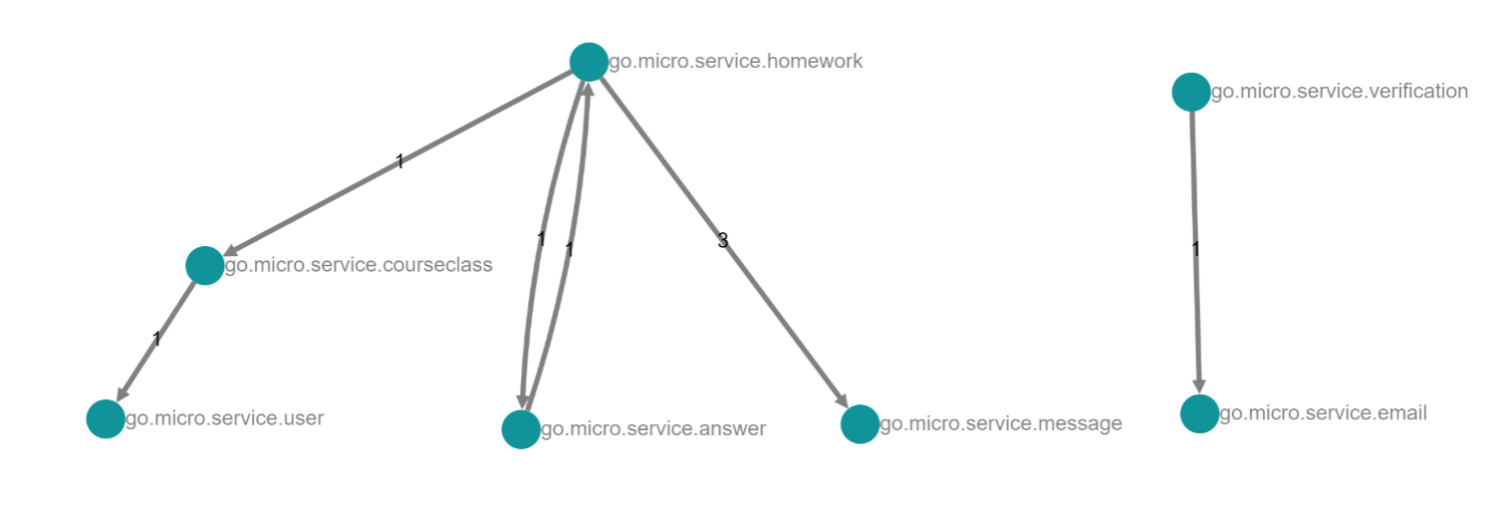
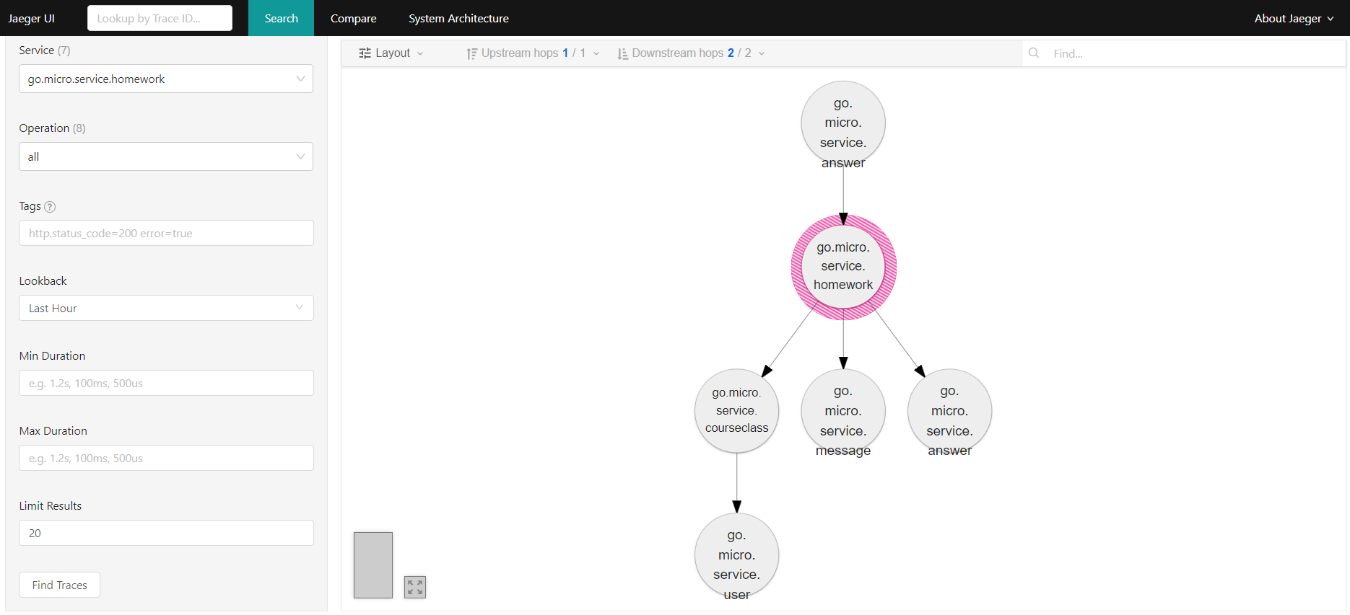
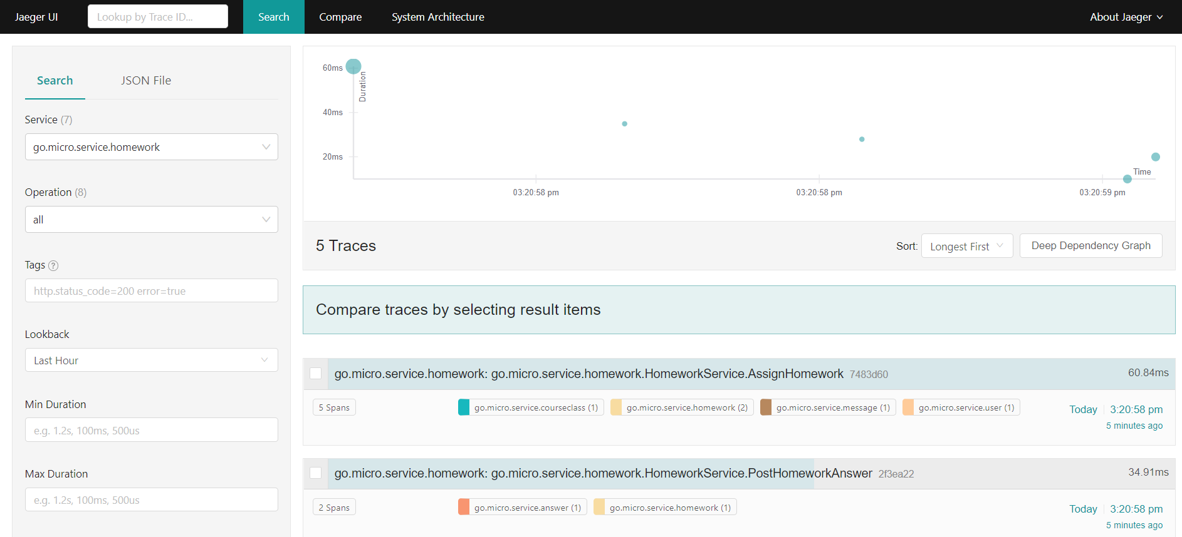

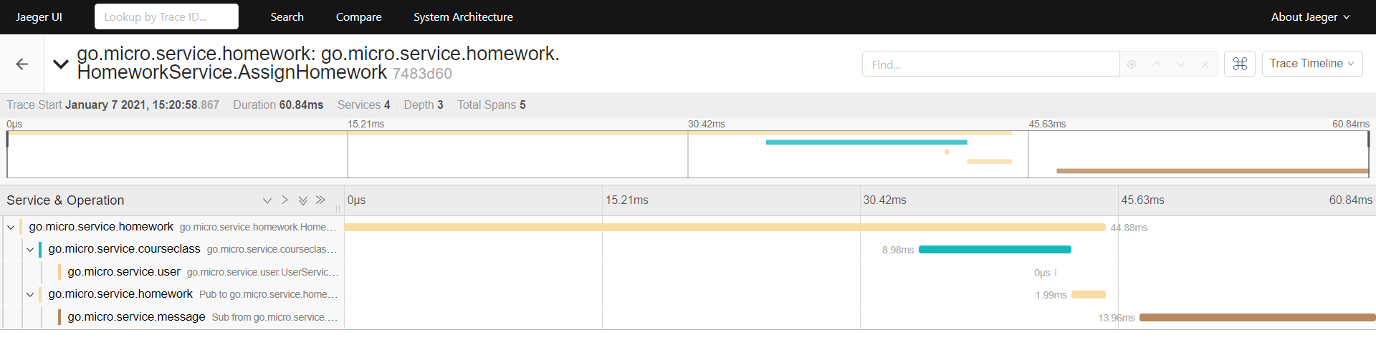
项目关键技术-链路跟踪
Jaeger
Jaeger是一个GO语言开发的微服务链路追踪工具，用于分布式系统监控和故障排除，它的主要特性包括:
1) 分布式上下文传播
2) 分布式事务监控
3) 故障根本原因分析
4) 服务依赖关系分析
5) 性能/延迟优化

Slide 14
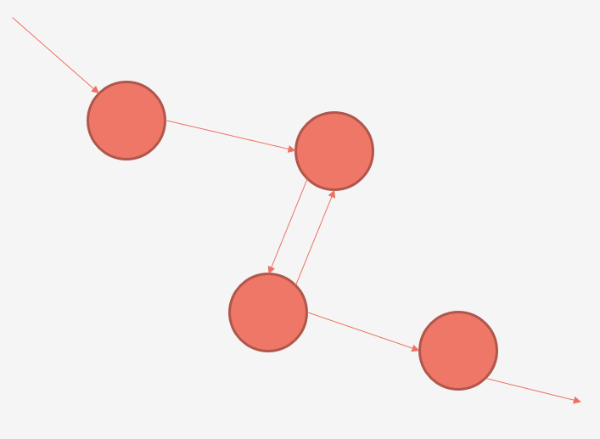

项目关键技术-无状态微服务
无状态微服务
本项目所使用的微服务都是无状态的微服务，好处有两点：
首先是可扩展性强。由于微服务是无状态的，所以对于一致性的要求较低，可以很方便地扩展微服务集群。
其次是增加了微服务集群的容错性，当一个服务因为故障崩溃之后，它可以在重启之后迅速加回服务集群而不用关心一致性的问题。
状态机
JWT(JSON Web Token)

Slide 15
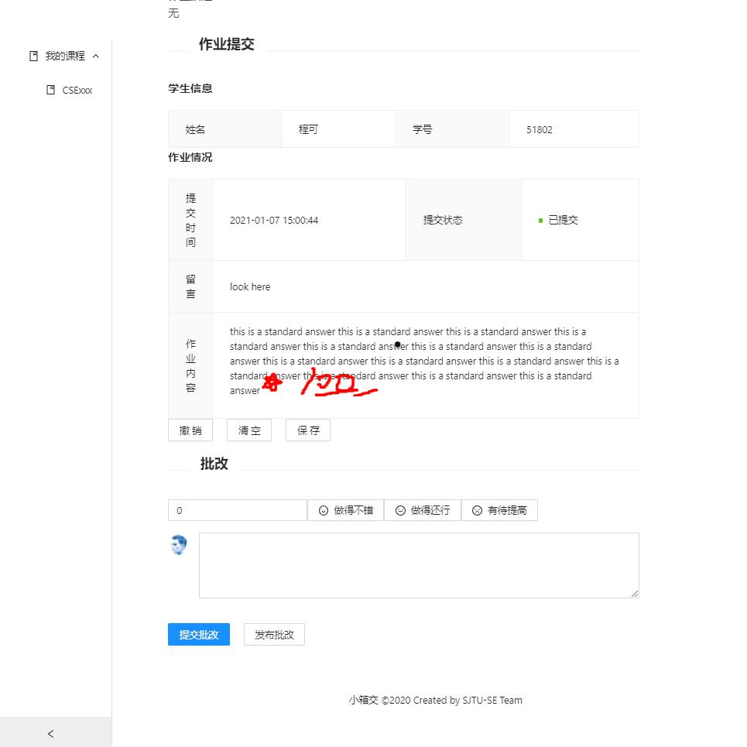
项目关键技术-Canvas Draw
Canvas Draw
在前端页面中创建图层，教师在批改学生作业的时候可以直接在页面中进行手写。在教师提交批改信息之后，教师手写的内容会被以点集形式保存，并在下次获取教师批改信息的时候重新被前端渲染出来。

Slide 16
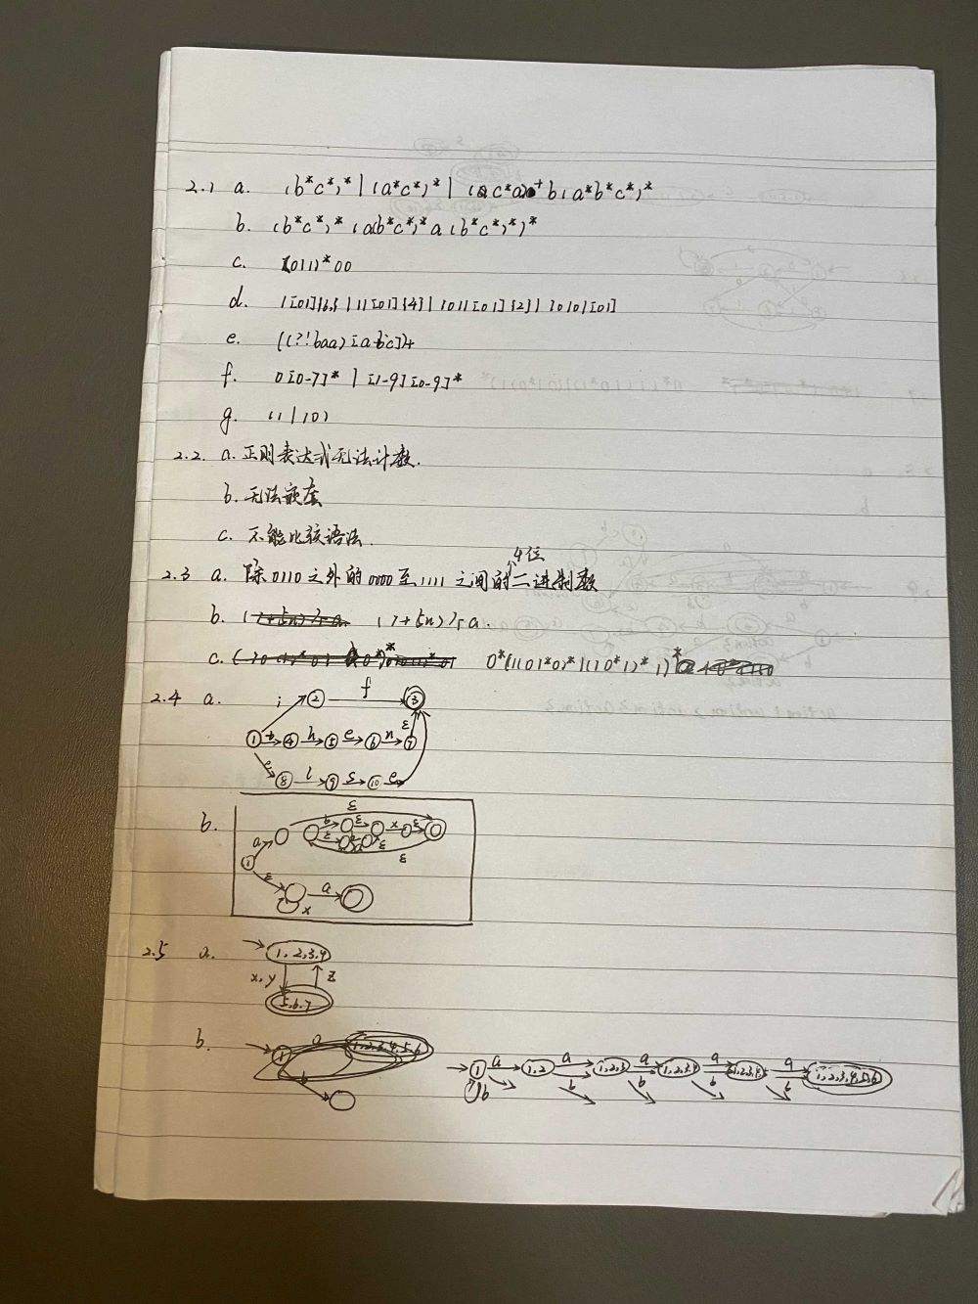
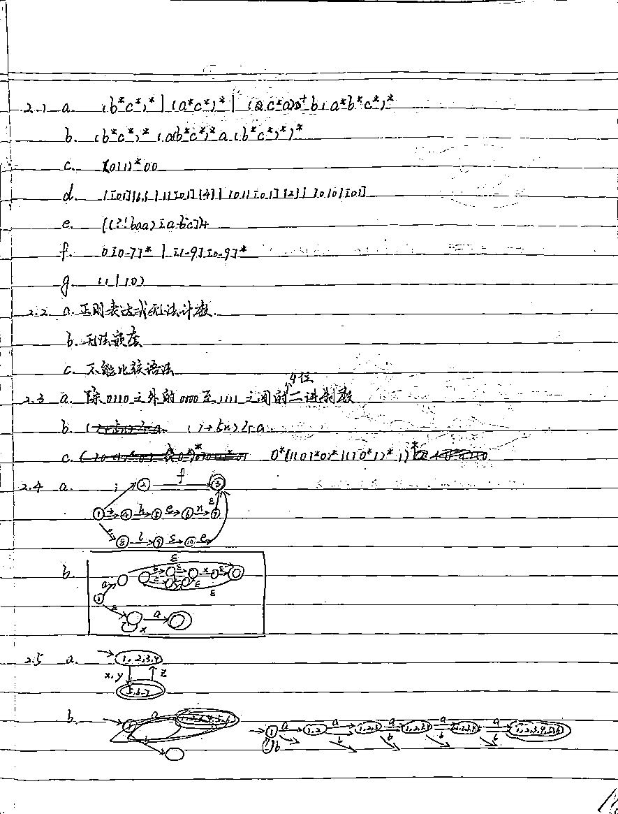


项目关键技术-图像优化与清晰度检测（Beta）
图像优化与清晰度检测
后端使用python开发了一个图像清晰度检测与矫正服务作为外部服务独立于后端微服务集群。在用户上传图片之前，会先提示他将图片通过前端的特定图像清晰检测接口上传到清晰度检测服务进行清晰度检测和矫正，用户将经过矫正的图片再发送给后端的微服务。

Slide 17
1
产品特色与创新点
2
项目架构
目录
CONTENTS
3
项目关键技术
4
项目过程管理
5
测试
6
经验与教训

Slide 18
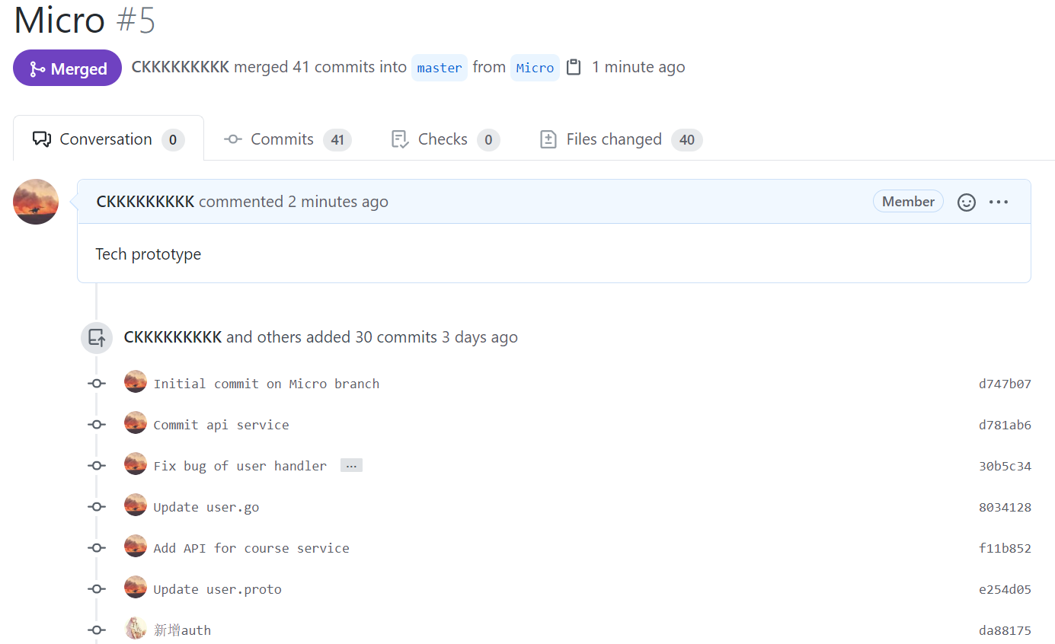
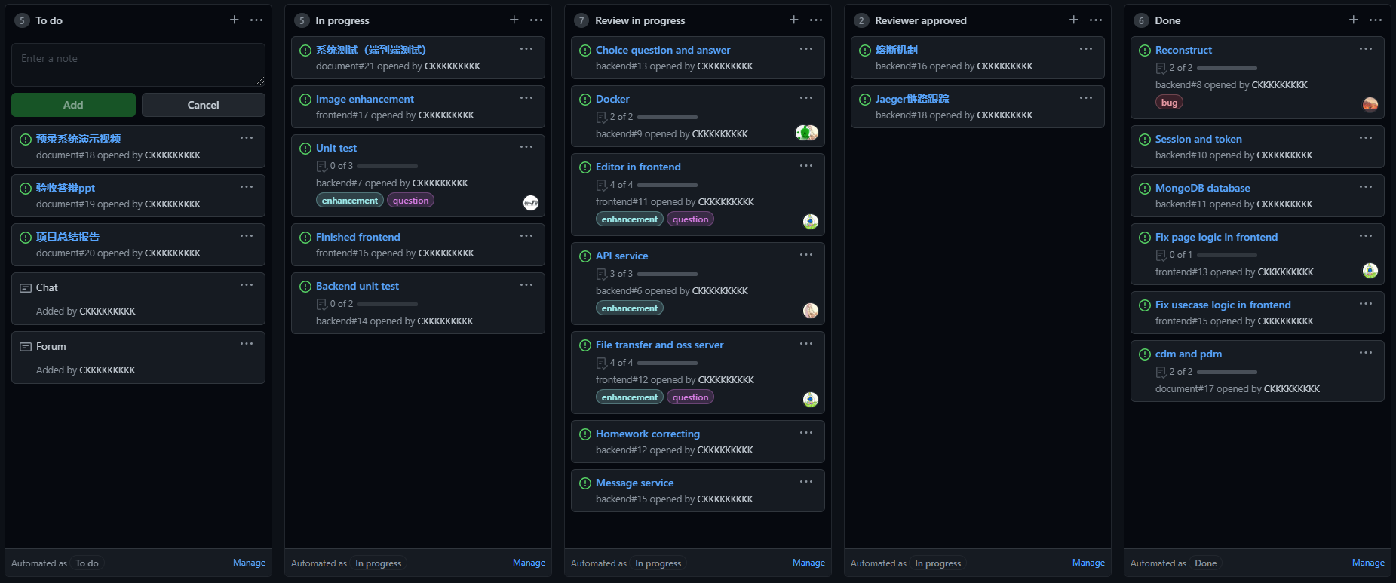
项目过程管理
程可：
后端架构设计、后端微服务开发
邓诗羿：
前端开发、端到端测试
蓝浩宁：
前端开发、后端图像服务开发
刘慎恒：
后端微服务开发、后端单元测试
张澳：
后端API服务开发、后端压力测试
成员分工

Slide 19
1
产品特色与创新点
2
项目架构
目录
CONTENTS
3
项目关键技术
4
项目过程管理
5
测试
6
经验与教训

Slide 20
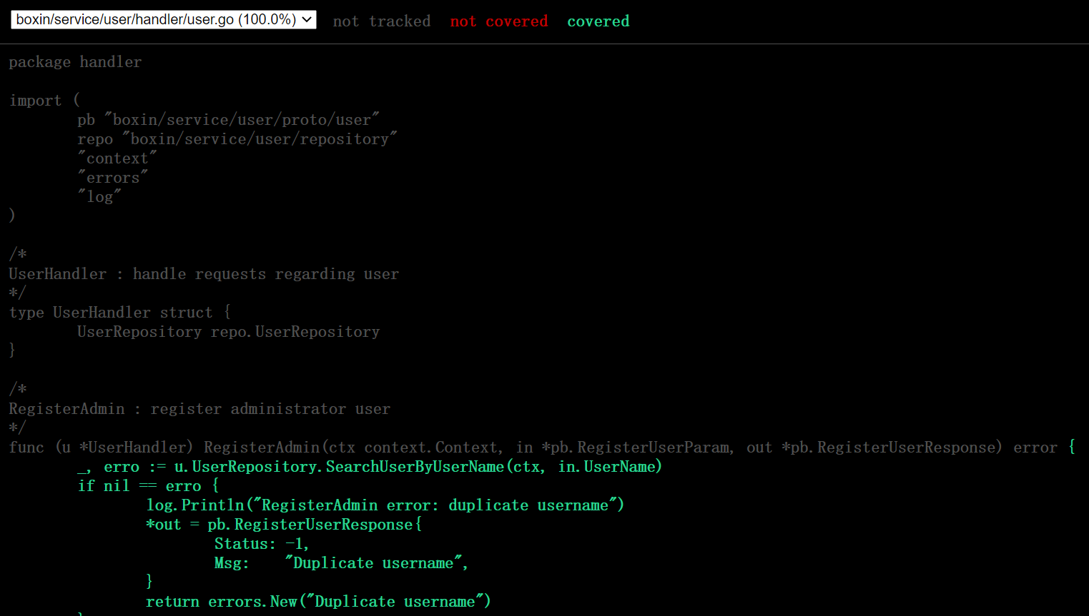
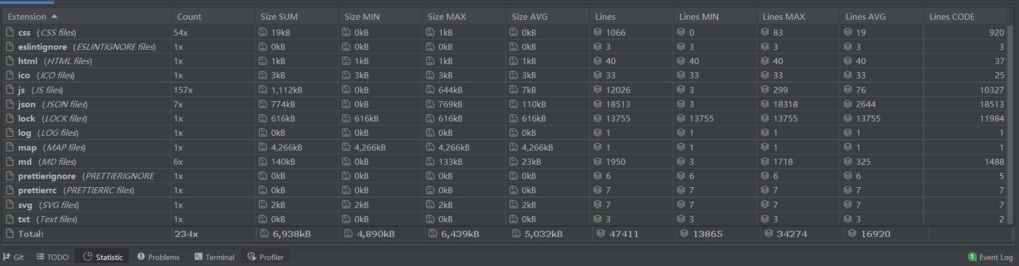
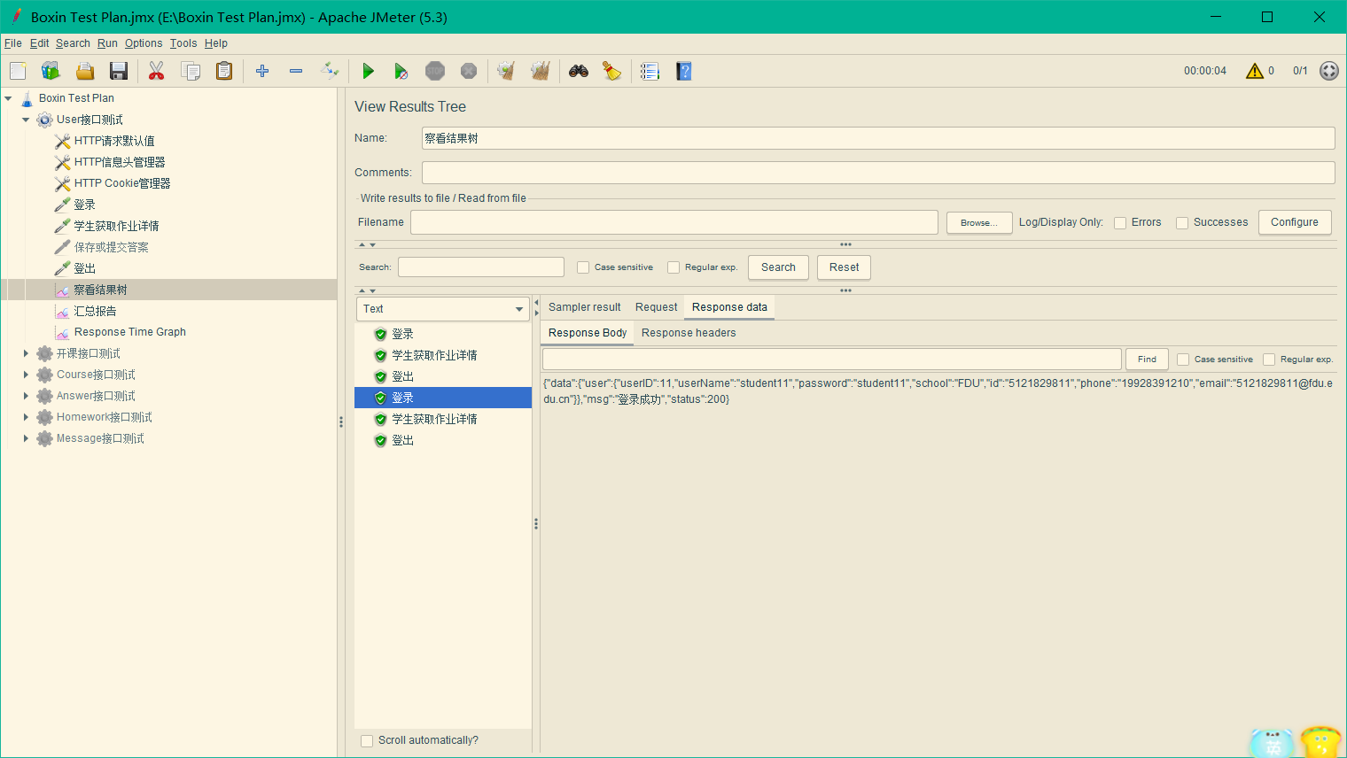
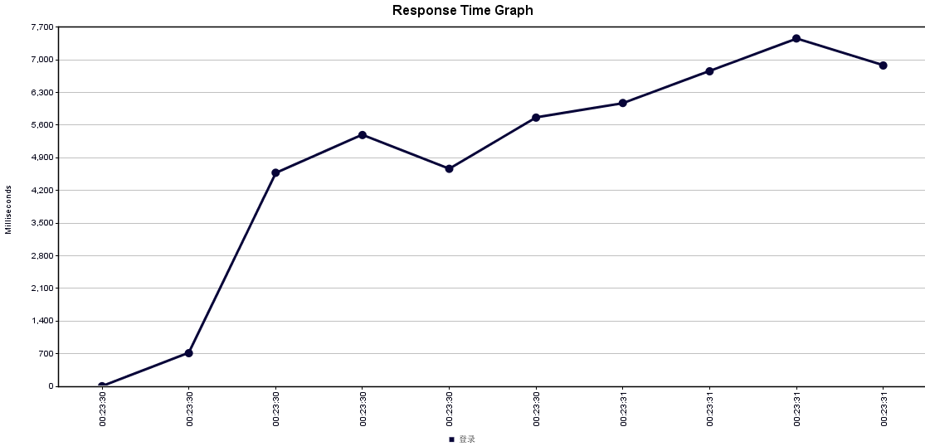
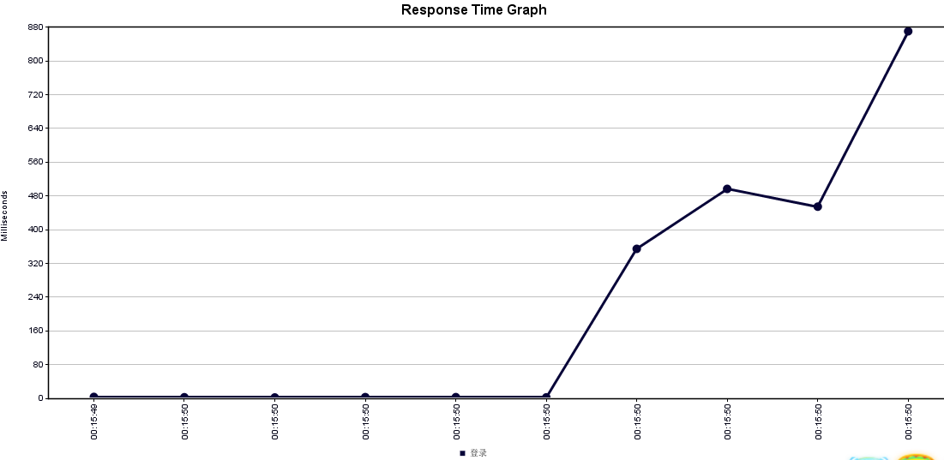
测试
代码静态分析
后端单元测试
压力测试结果（1）
压力测试结果（2）
后端压力测试

Slide 21
1
产品特色与创新点
2
项目架构
目录
CONTENTS
3
项目关键技术
4
项目过程管理
5
测试
6
经验与教训

Slide 22
经验与教训
如何面对新技术
我们在本项目中第一次使用了Go语言的Go-micro框架进行开发，然而这个框架对于我们来说太过于陌生了，网上也几乎找不到相关的教程。在经过我们的不断摸索与试错之后，后端开发才得以顺利进行。
如何进行软件过程管理
经验教训
虽然我们在开发过程中尽力遵守软件开发过程规范，但是仍然会有因为进度紧张而不遵守规范的情况，而且后果往往是需要付出更多的时间来修复因为没有遵守规范开发而导致的错误。
如何应对进度风险
本项目的开发进度相对来说比较紧张，我们的项目也险些无法按期完成。经过这次经历之后我们知道了按照软件需求优先级依次开发软件功能的重要性。

Slide 23
小箱交云作业平台
汇报完毕 感谢老师和助教
汇报人：程可
日期：2021年1月8日

